Slide 1

FACTORES DE SALUD QUE INFLUYEN EN LA CALIDAD DEL SUEÑO
Escuela de ciencia y tecnología
Introducción al aprendizaje automático
Grupo: Federico Boccazzi - Hernán de Lorenzo – Gabriel Luna 29 de Julio de 2023

Slide 2


Introducción
El sueño saludable desempeña un papel importante, afectando de diferentes formas a nuestra calidad de vida, ya sea en relación con nuestra eficiencia laboral, en el desarrollo de nuestras tareas diarias, en la prevención de enfermedades o en el cuidado de nuestra salud mental. Dada la creciente prevalencia de los problemas de sueño en la actualidad, hemos decidido dedicar nuestro análisis a este tema.
¿Qué factores de salud son más relevantes para saber si alguien es más propenso a tener trastornos durante el sueño?
Para el análisis vamos a usar árboles de decisión y regresores logísticos.

Slide 3
Dataset
Fuentes: https://www.kaggle.com/datasets/uom190346a/sleep-health-and-lifestyle-dataset
374 Filas
13 Variables
<class 'pandas.core.frame.DataFrame'>
RangeIndex: 374 entries, 0 to 373
Data columns (total 13 columns):
# Column Non-Null Count Dtype
--- ------ -------------- -----
0 Person ID 374 non-null int64
1 Gender 374 non-null object
2 Age 374 non-null int64
3 Occupation 374 non-null object
4 Sleep Duration 374 non-null float64
5 Quality of Sleep 374 non-null int64
6 Physical Activity Level 374 non-null int64
7 Stress Level 374 non-null int64
8 BMI Category 374 non-null object
9 Blood Pressure 374 non-null object
10 Heart Rate 374 non-null int64
11 Daily Steps 374 non-null int64
12 Sleep Disorder 374 non-null object
dtypes: float64(1), int64(7), object(5)
memory usage: 38.1+ KB
Categóricas:
BMI Category, Occupation, Blood pressure, Gender, Sleep Disorder.
Numéricas:
ID, Age, Sleep Duration, Sleep Quality, Physical Activity Level, Stress Level, Daily Steps, Heart Rate.

Slide 4
Variables Categóricas
5 features categóricos:
Gender: ['Male', 'Female'],
Occupation: ['Software Engineer', 'Doctor', 'Sales Representative', 'Teacher',
'Nurse', 'Engineer', 'Accountant', 'Scientist', 'Lawyer', 'Salesperson', 'Manager']
BMI Category: ['Overweight', 'Normal', 'Obese', 'Normal Weight']
Blood Pressure: sistólica/diastólica. (Vamos a separarla en presión alta y presión baja (ej: '120/85' a 120 y 85))
Sleep Disorder: ['None', 'Sleep Apnea', 'Insomnia']

Slide 5
Target
Problemática
Insomnio
Es cuando se tiene dificultades para conciliar el sueño.
Desorden de Sueño
Apnea de Sueño
Son dificultades para conciliar el sueño, o conductas anormales durante el sueño.
Es cuando la respiración se interrumpe o se hace muy superficial.

Slide 6
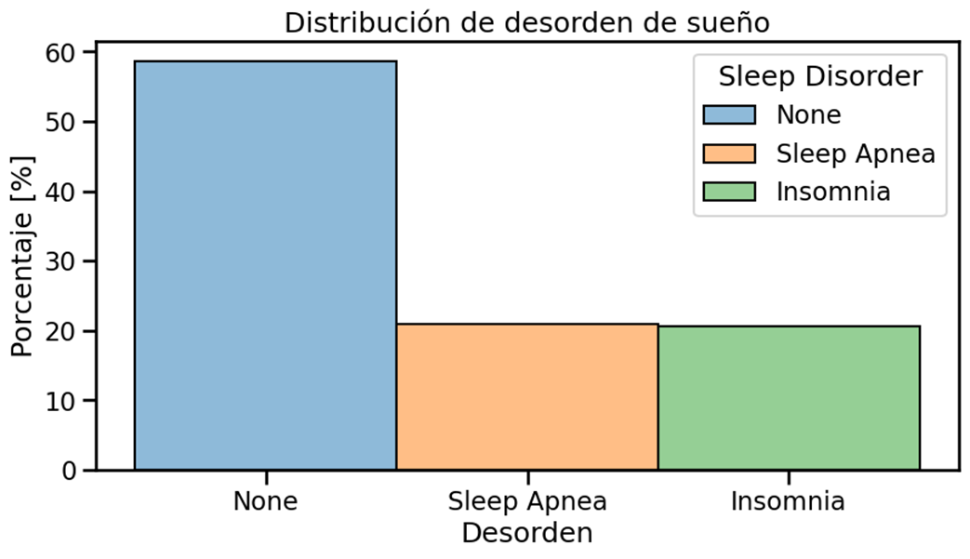
Análisis exploratorio

Slide 7
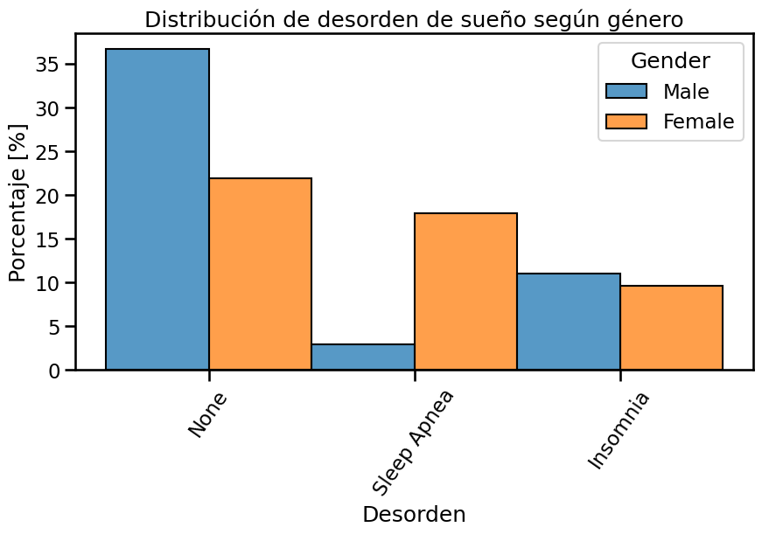
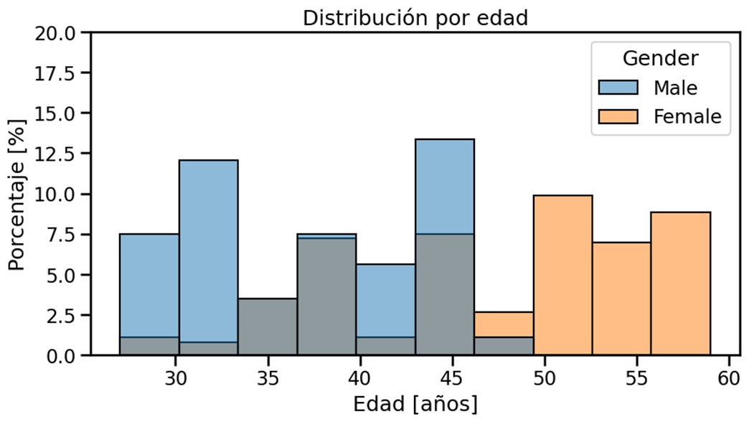
Análisis exploratorio

Slide 8
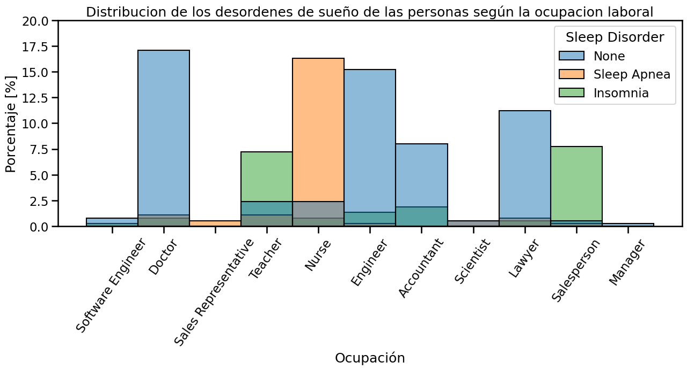
Análisis exploratorio

Slide 9
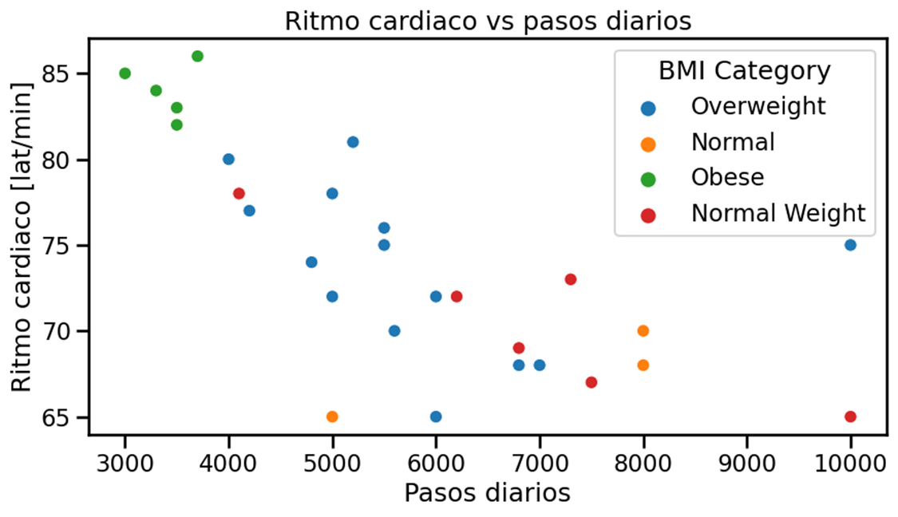
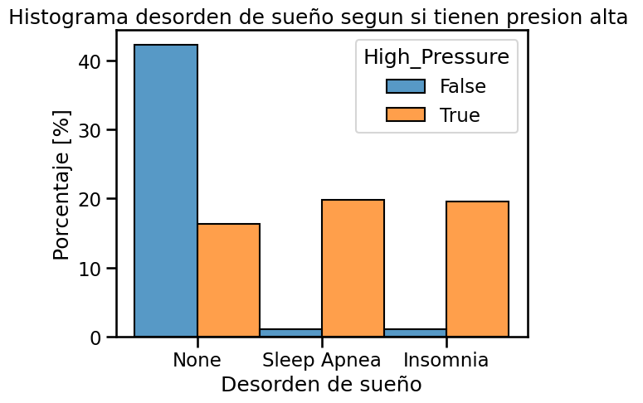
Análisis exploratorio

Slide 10
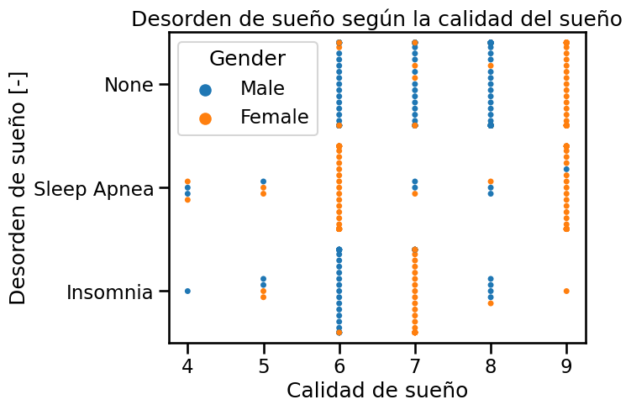
Análisis exploratorio

Slide 11
Análisis exploratorio
Del análisis exploratorio junto a la preparación de datos decidimos que….
las variables descartadas son:
Categóricas: Occupation.
Numéricas: ID y Sleep Quality.
Variables a utilizar son:
Categóricas:
BMI Category, Blood Pressure, Gender, Sleep Disorder.
Numéricas:
Age, Sleep Duration, Physical Activity Level, Stress Level, Heart Rate, Daily Steps..

Slide 12
Preparación de los datos
Variables Categóricas: codificación por label encoding
Trabajador de salud
1
0
Ocupación
BMI Category
Normal = 0
Sobrepeso = 1
Obesidad = 2
BMI
Presión sanguínea
Presión Alta
1
0
1
0
Género
Mujer
None = 0
Apnea = 1
Insomnio = 2
Desorden del sueño
Desorden
Notes:
A las cinco variables categoricas las codificamos usan label encoding dando valores booleanos para ocupacion, presion sanguiena y genero
valores 0,1,2 para BMI y desorden del sueño.
Ocupacion en un principio queriamos usarla para investigar como afectaba esta problematica a los trabajadadores de salud, pero el dataset al tener la mayoria de las enfermeras con apnea quedaba con un bias para ese lado
por ese motivo lo descartamos
Presion sanguinea lo separamos en sistolica y diastolica (120/80 era como venia el dato original) y nos quedamos con la presion sistolica como indicador de presion alta (>130)
bmi y desorden le dimos 0 a la categoria normales y none para que le de mas importancia a las clases que son el objetivo

Slide 13
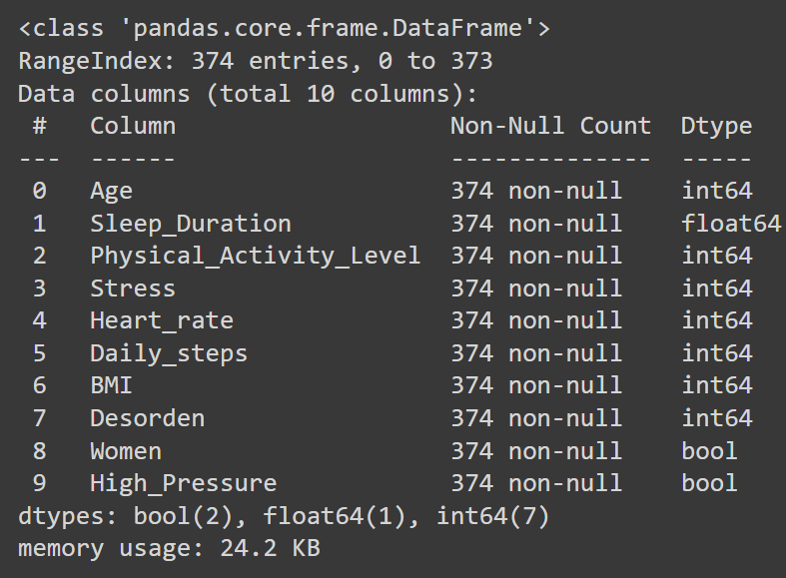
Preparación de los datos
Entrenamineto: 300
Test: 74
k-fold entre 40 y 80
Notes:
Finalmente nos quedamos con 9 parametros del dataset original y 1 como target
como es un dataset chico hicimos k-folds grandes ya que el maximo tiempo con 80 eran 5 min

Slide 14
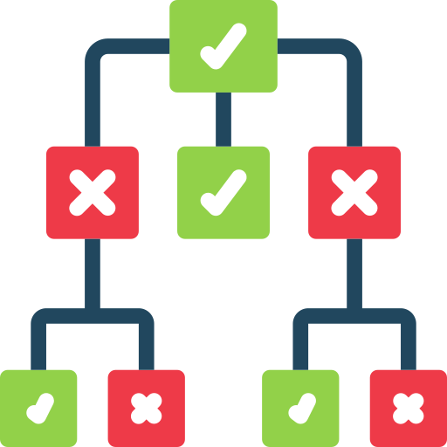

Selección del modelo de ajuste
Modelos
Accuracy Score para encontrar el mejor modelo de cada tipo
Matriz de confusión comparar entre árbol y regresor
Curva ROC comparar entre árbol y regresor
Métricas
Notes:
Nota de color, la imagen de regresor logistico es la libre interpretacion de la IA de imagenes de Bing con las palabras Regresor logistico
Los dos modelos los vamos a buscar el mejor accuracy score para los datos de entrenamientos y asi seleccionar el mejor de cada uno de ellos
luego usamos matriz de confusion y la curva roc para comparalos entre ellos dos usando los datos de test

Slide 15
Determinación de hiper-parámetros a aplicar en el modelo
Árbol
Regresor
CV | Score | Max Depth | Max Feat | Min S leaf | Min S Split
80 | 0.905 | 5 | 4 | 10 | 40
80 | 0.901 | 9 | 5 | 10 | 20
80 | 0.909 | 9 | 6 | 10 | 20
80 | 0.898 | 5 | 3 | 20 | 20
80 | 0.905 | 5 | 3 | 20 | 40
80 | 0.909 | 9 | 5 | 10 | 20
CV | Score | C | Class Weight | Max Iter | Penalty | Solver
10 | 0.869 | 10 | none | 500 | l2
10 | 0.890 | 1000 | none | 1000 | l2
20 | 0.897 | 10 | none | 1500 | l2
10 | 0.901 | 100 |  | 1500 | l1 | liblinear
10 | 0.923 | 100 |  | 1500 | l1 | liblinear
40 | 0.924 | 1 |  | 500 | l1 | liblinear
Notes:
Scores, el aumento del valor es bajo variando las opciones del gridsearch
En arbol con un k-fold de 80 llevaba 4-5min
Regresor optamos por hacer pocos k-fold al principio y luego lo aumentamos al final
Class Weight lo descartamos porque daba siempre none, que es el default
agregamos solver que al ser un dataset chico liblinear es el se recomienda la documentacion y es el que gridsearch confirmo
Lo que nos sirve porque al usar como penalidad lasso (l1) nos tira a cero los parametros que no interesan
Esto lleva a un árbol con demasiados nodos para simplemente clasificarlos en 3 categorías. Por este motivo limitamos la profundidad a 3

Slide 16
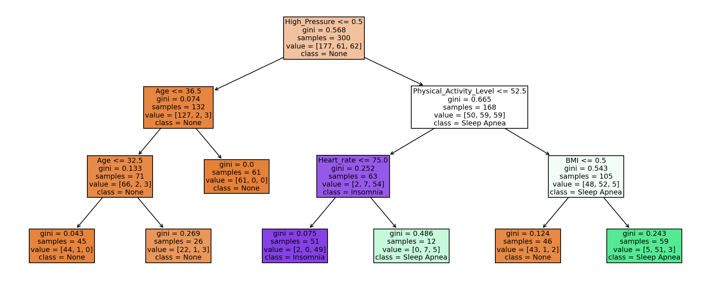
Árbol
max_depth=3,
max_features=5
min_samples_leaf=10, min_samples_split=20
Notes:
Luego de varias idas y vueltas con los hiperparametros llegamos a este modelo, donde limitamos la profundidad, ya que en diferentes no mejoraba la accuracy significativamente y realizaba cortes pero no separaba en clases sino que mantenía la clase de la altura superior.

Slide 17
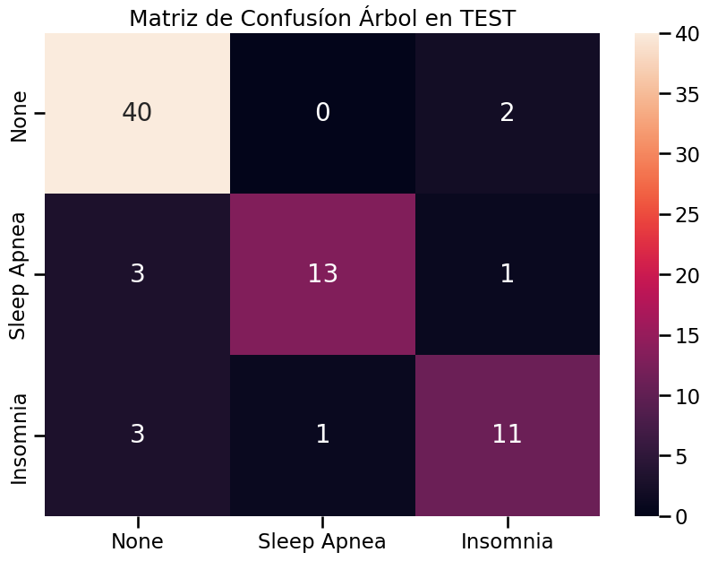
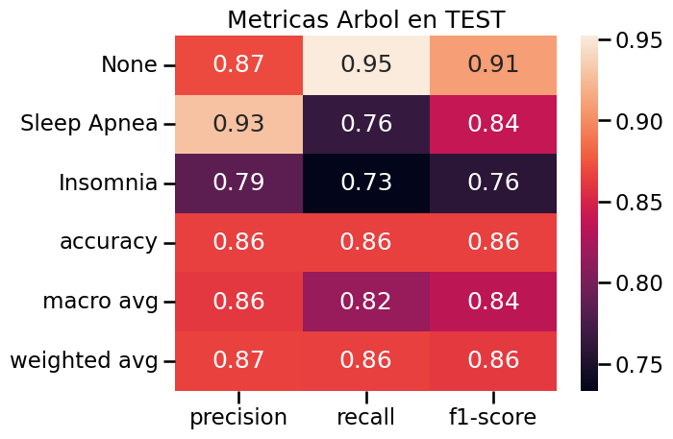
Métricas en Test - Modelo Árbol
Notes:
A Izquierda vemos la matriz de confusión del modelo sobre test, captura en una gran mayoría correctamente sobre test, en el gráfico de la derecha todas las métricas del modelo, aunque nosotros nos centramos en el accuracy ya que queríamos que el modelo clasificara correctamente la mayor cantidad posible, vemos que el accuracy alcanzado es de 0,86, y el de entrenamiento rondaba el 0.90.

Slide 18
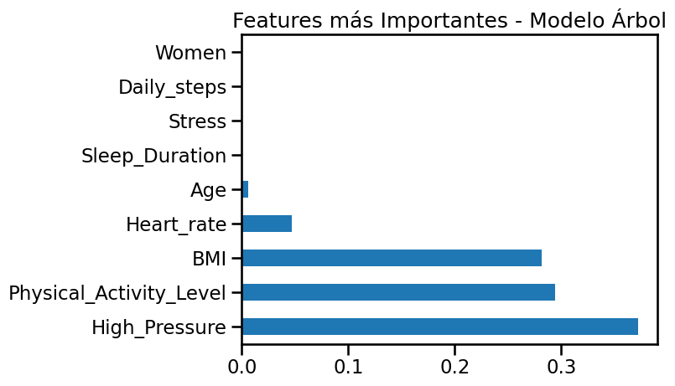
Features más importantes - Modelo Árbol
Notes:
En el siguiente gráfico vemos los features más importantes para el Modelo árbol, donde determinó que la presión alta, el nivel de actividad física, bmi y en menor medida el ritmo cardiaco y la edad,
eran las características más importantes para el Árbol. Si bien parece que el modelo da buena información, las características que da son las que uso para mejorar el gini del modelo en general.
Por lo que nos decidimos a probar un regresor logístico.

Slide 19

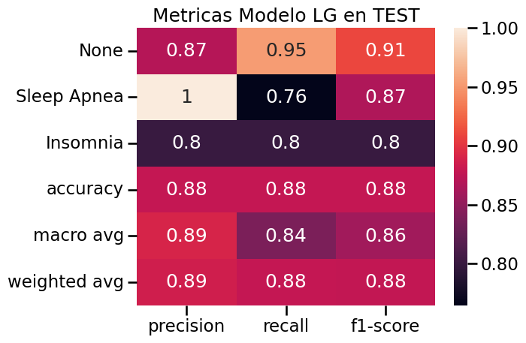
Modelo de Regresíon Logistica
C=1
max_iter= 500
penalty= 'l1'
solver= 'liblinear'
Notes:
Aca la matriz de confusión del regresor, podemos ver que se parece bastante a la del árbol, el accuracy mejoró marginalmente llegando al 0,88, principalmente porque pudo clasificar un TP más de la clase insomnia.

Slide 20
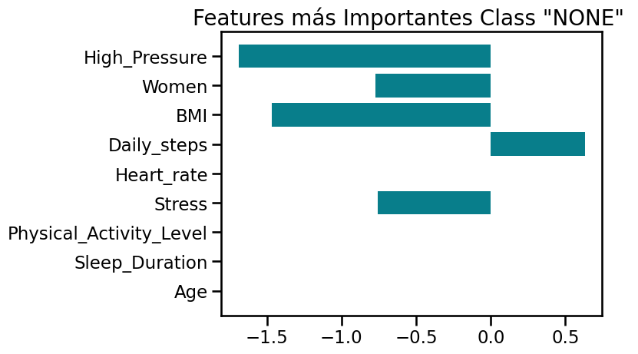
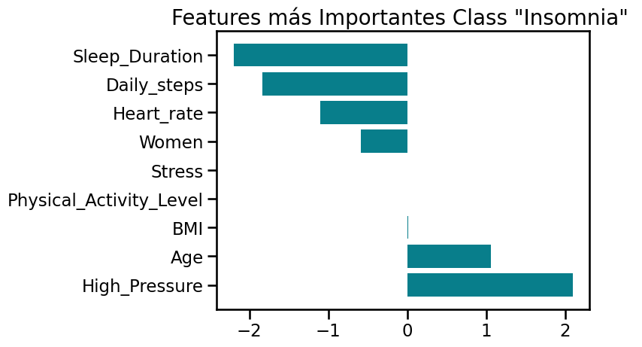
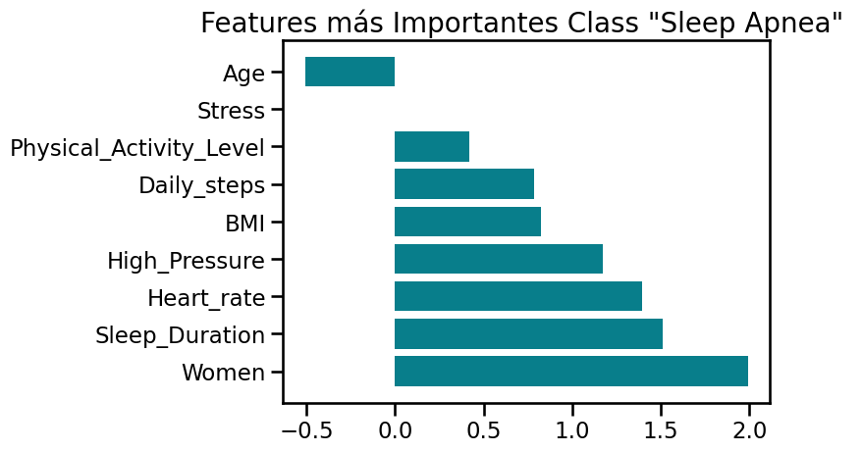
Features más importantes - Modelo RL.
Notes:
Pero lo más interesante del regresor es que a través de sus coeficientes, podemos obtener información cuales son más importantes para cada clase.

Slide 21
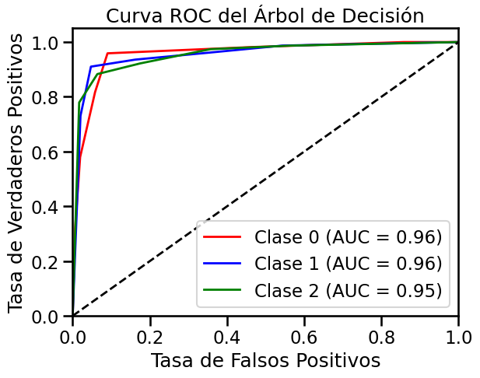
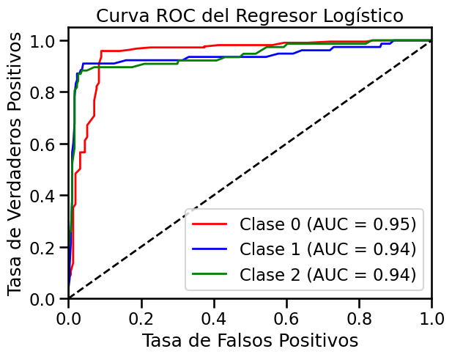
Evaluación y análisis de los modelos resultantes.
Los dos modelos son muy buenos en cuanto a métricas, incluso calculando la Curva ROC sin optimizarla da áreas en torno a 95 para todas las clases.
Notes:
Los dos modelos son buenos en cuanto a sus métricas, aca graficamos la curva roc sin optimizarla y las áreas bajo la curva están en torno al 95

Slide 22
Conclusión
Trabajo a futuro…
Los dos modelos tuvieron similares desempeños en cuanto a métricas, pero destacamos al RL que nos da información sobre cada clase de los features más importantes.
En cuanto a si los modelos responden la pregunta planteada, diremos que convergen al señalar algunos features como importantes: High Pressure, BMI, Physical_Activity_Level y Age, el RL pone mucho peso en el Género para la clase Sleep Apnea.
Recopilar más datos para profundizar el estudio, poner foco en la ocupación y analizar si hay alguna relación de los trastornos de sueño con el ámbito médico. Y probar con Random Forest.

Slide 23

“GRACIAS POR TU ATENCION”

